Slide 1
如果不定义外键会怎样？以school数据库为例说明。如果定义了外键，添加数据和删除数据是否有顺序限制，请以school数据库举例说明。
xx组

Slide 2
外键的作用
1. 外键能保证数据的完整性。
在没有外键的情况下，数据库就不能强制进行引用完整性检查，如果在高一层没有进行正确的处理，则可能会导致数据出现不一致的情况。
2. 外键能使表之间的关系变得清晰。
如果数据库中缺少外键，不了解表之间关系的人很难找到正确的关联表，这样可能会导致严重的数据库查询问题（关联错表、查错表）。
如果不定义外键会怎样？
1. 创建表时可以按任意顺序
2. 出现数据不一致情况

Slide 3
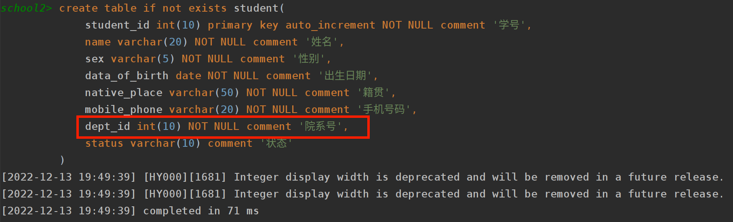
创建表时可以按任意顺序
创建数据表时，不用考虑当前数据表中的项是否与其他数据表中的项是否有关联。
此时可以任意创建数据表而不用考虑创建的顺序。
同时，在增删改查时不会与其他数据表产生任何关联，对当前数据表的操作变得只与当前数据表有关。
例如，先创建表student，而student表中的dept_id与department中的dept_id对应。然而此时department表并未创建，此时student表可以成功创建。

Slide 4
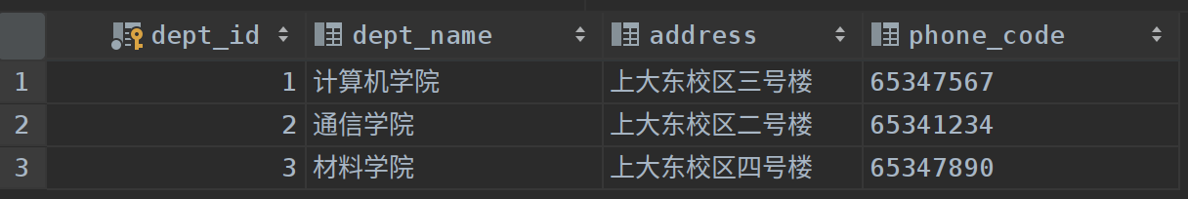
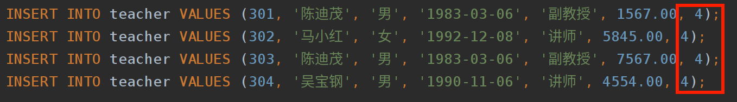
出现数据不一致情况
例如，在department表中不存在dept_id为4的情况。
而此时，在对teacher表进行数据插入时，把最后一项dept_id设置为了4。此时插入可以成功。
这样就出现了数据不一致的问题，即凭空产生了一个不存在的department数据项。

Slide 5
如果定义了外键，添加数据和删除数据是否有顺序限制？
有限制。主表创建时，其从表必须存在。
department
dept_id
...
...
student
student_id
...
dept_id
teacher
staff_id
...
dept_id
course
course_id
...
dept_id
class
class_id
course_id
...
staff_id
course_selection
course_selection_id
student_id
...
course_id
staff_id

Slide 6
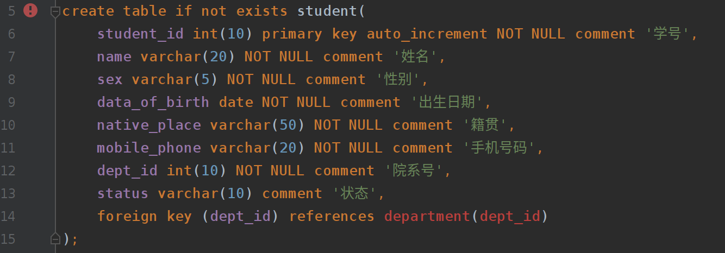
例如，如果在department表没有被创建时创建student表，则此时会出现报错并无法创建。

